Slide 1
Starter y7 match up numbers to letters
France
Portugal
Spain
Switzerland
Italy
Ireland
England
A Espagne
B Italie
C Irlande
D Portugal
E Suisse
F France
G Angleterre

Slide 2
France français (e)
Angleterre anglais ( e)
Portugal portugais (e)
Irlande irlandais (e )
Ecosse écossais ( e)
Suisse suisse
Allemagne allemand (e )
Espagne espagnol (e)
Australie australien (ne)
Italie italien (ne)

Slide 3
Starter y7 give the English equivalent for each nationality, precise if it’s feminine or masculine
1 française =
2 anglais =
3 portugais =
4 irlandaise =
écossais =
allemande =

Slide 4
Copy and fill the gaps
Je m’appelle Marie-Laure, j’habite à Toulouse en France ,je suis __________.
Je m’appelle Markus ,j’habite à Berlin, je suis __________.
Je m’appelle Heidi, j’habite à Zurich en Suisse ,je suis __________.
Je m’appelle Luigi, j’habite à Rome en Italie ,je suis __________.
Je m’appelle Maria, j’habite à Barcelone en Espagne ,je suis __________.

Slide 5
match up numbers to letters
east
flat
farm
village
west
north
south
a/ nord
b/ village
c/ appartement
d/ ouest
e/ sud
f/ ferme
g/ est

Slide 6
Y 7 starter
Revise countries and nationalities for 5 minutes.

Slide 7
Test (don’t forget to precise when it’s feminine)
Give the English:
Espagne =
française=
Irlande =
italien=
australienne=
Give the French
6. English (m)=
7. England =
8. Scottish (f) =
9. Portuguese (m)=
10. Switzerland =

Slide 8
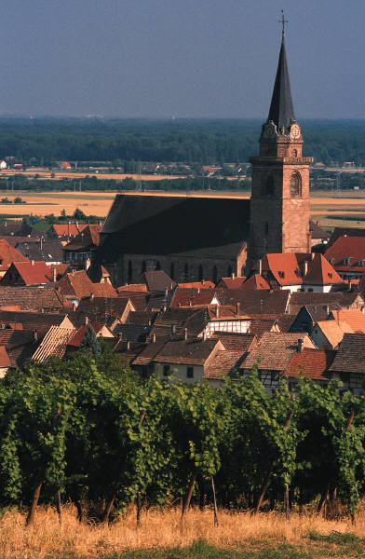

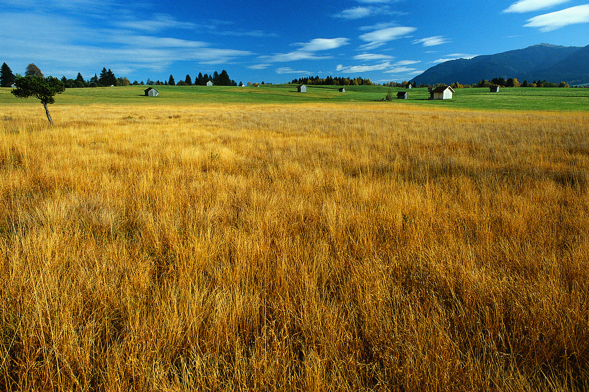
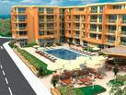
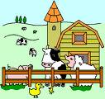


o
E
s

Slide 9
Où habites-tu?
J’habite en ville
à la campagne
dans un village
dans une maison
un appartement
une ferme
dans le sud, le nord, l’est ,l’ouest de l’Angleterre
près de Bradford /Leeds/ Londres
Je suis anglais (e)

Slide 10
listening
area? building? direction?
1
2
3
4

